Slide 1
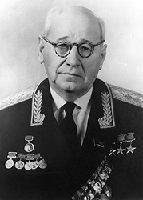
Туполев Андрей Николаевич Великий авиаконструктор России

Slide 2
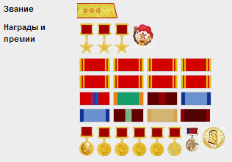
Андре́й Никола́евич Ту́полев
29 октября(10 ноября) 1888 года, с. Пустомазово Кимрского района Тверской области, — 23 декабря 1972 года, г. Москва
— русский и советский авиаконструктор, академик АН СССР. Генерал-полковник-инженер (1968).
Герой Труда (1926). Трижды Герой Социалистического Труда (1945, 1957, 1972).

Slide 3
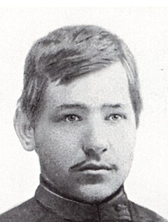
Высшее образование
В 1908 году поступил в Императорское Московское техническое училище (позднее МВТУ). С 1909 года — член воздухоплавательного кружка. Участвовал в постройке планёра, на котором самостоятельно совершил первый полет (1910).

Slide 4
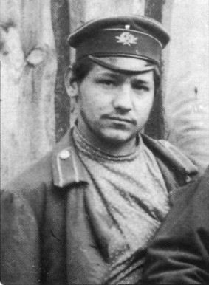
В 1911 году успешная учёба и активная научная деятельность прервались, когда за участие в нелегальном распространении литературы он был арестован и в административном порядке выслан из Москвы. Только накануне Первой мировой войны ему удалось вернуться в училище, которое он с отличием окончил в 1918 году.

Slide 5
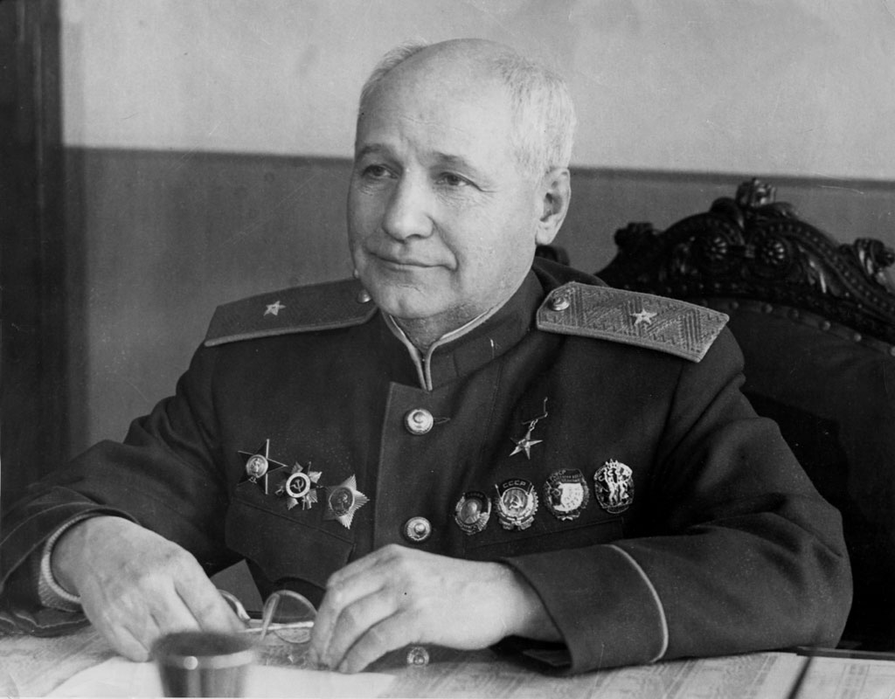
Профессиональная деятельность
В 1916—1918 годах Туполев участвовал в работах первого в России авиационного расчётного бюро; конструировал первые
аэродинамические трубы в училище. В 1918—1936 годах являлся членом коллегии и заместителем начальника института по опытному цельнометаллическому самолётостроению.

Slide 6
21 октября 1937 года А. Н. Туполев был арестован по обвинению во вредительстве, принадлежности к контрреволюционной организации.
28 мая 1940 года приговорён ВКВС СССР к 15 годам ИТЛ. Его обвинили в создании вредительской организации, передававшей чертежи самолетов иностранной разведке. Именно, 5 января 1936г. приказом НКОП Туполев назначается первым заместителем и главным инженером ГУ НКОП. В том же году в США была направлена делегация работников авиапромышленности для закупки оборудования и лицензий. Руководителями делегации были назначены Туполев (ПГУ) и Харламов (ЦАГИ).

Slide 7
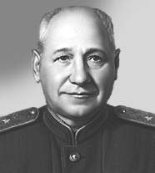
Первый раз он посетил Германию и США в 1930г, когда был начальником АГОС по вопросу дирижаблестроения. На этот раз путь делегации проходил через Францию, где была осмотрена продукция французской авиапромышленности.
В результате поездки были закуплены лицензии на производство самолетов Валти V—IА, Консолидейтед PBY-1 и истребитель фирмы Северского 2РА, который не соответствовал нормам прочности принятой в ВВС РККА.

Slide 8
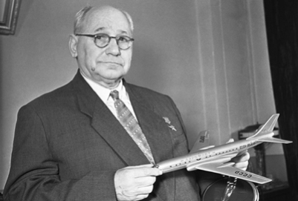
В июле 1941 года от дальнейшего отбытия наказания был освобождён со снятием судимости. Туполев был полностью реабилитирован 9 апреля 1955 года.

Slide 9
В 1925 году Андрей Николаевич создал цельнометаллический двухмоторный самолёт ТБ-1, который считался одним из лучших в мире бомбардировщиков.
В 1932 году был сконструирован усовершенствованный самолёт ТБ-3, с помощью которого в 1937 году была осуществлена высадка экспедиции на Северном полюсе.
Также в 1932 году под руководством Туполева бригадой П. О. Сухого был сконструирован самолет АНТ-25.
В 1934 году появился многомоторный самолёт модели «Максим Горький».

Slide 10
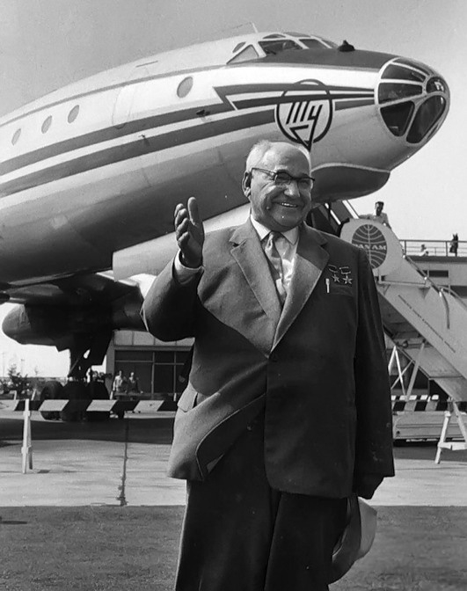
КБ Туполева после Второй мировой войны разработало и выпустило новую модель — реактивный бомбардировщик Ту-16.
Он был способен развивать скорость более 1000 км/ч. Также появился первый отечественный реактивный гражданский самолёт — Ту-104.

Slide 11
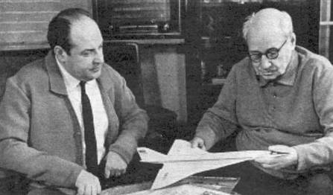
В 1957 году был разработан турбовинтовой межконтинентальный пассажирский самолёт Ту-114.

Slide 12
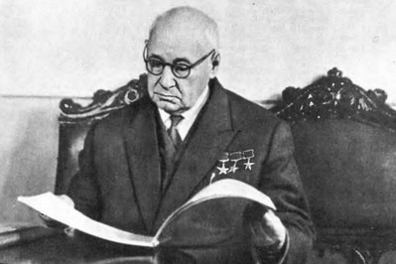
Член ЦИК СССР. Депутат Верховного Совета СССР (1950-72 гг.).

Slide 13
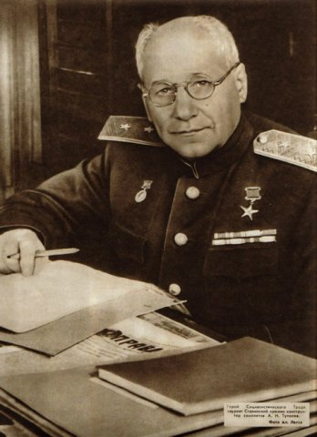
До последних дней своей жизни Туполев сохранял твердую память и ясное сознание, всем интересовался и участвовал в важнейших делах своего ОКБ. Беседуя в больнице МГТС 22 декабря 1972-го года с навестившими его сыном и дочерью, восьмидесятичетырехлетний Андрей Николаевич Туполев смеялся и шутил, строил планы о поездке в Крым. Когда поздно вечером они ушли, он заснул и больше не проснулся.

Slide 14
